Slide 1
数据库课程设计 飞机票售票系统
天一旅行网-飞机票售票平台
2022级8班
彭彦钧

Slide 2


目录
01
02
03
04
05
选题介绍
需求分析
系统框架
功能实现
数据库设计
-Topic Introduction
-Requirement Analysis
-System Framework
-Function Implementation
-Database Design

Slide 3
01.选题介绍
Topic Introduction

Slide 4



选题：飞机票售票系统
基本要求
01
02
03
用户管理
航班管理
其他
①航班管理(航班信息、起止地点
、起降时间等)
②机票管理（座位号、价格等）
①售票、改签、退票
②余票查询（直达、换乘等）
①订单查询 ②用户管理

Slide 5
02.需求分析
Requirement Analysis

Slide 6
需求分析
性能需求：
本系统旨在为用户提供便捷稳定、功能完备的飞机票购票系统，兼顾实用性、可靠性、易维护性与可拓展性。系统将支持用户注册、航班查询购票、改签退票等操作，并提供多种实用工具，确保用户和管理员能在一个高效、可靠、自动化的平台上进行操作。
航班信息管理：
航班信息：用户可查询航班的起止地点、起降时间、航空公司等信息；航空公司可发布和修改航班信息。
航班筛选：用户可以根据指定条件（如航空公司、是否直达、航程最短、价格最低）筛选航班。
价目表：系统提供航班座位信息与票价查询，显示不同舱位和服务的价格。
定时更新：系统定时更新航班状态信息，如起降时间、延误信息等，确保信息实时有效。
实用工具与附加功能：
世界时钟：系统提供世界时钟功能，帮助用户查看不同城市的当前时间。
谷歌地图集成：系统接入谷歌地图，用户可以查看航班路线、机场位置以及目的地周边景点。
景点相关：推荐热门景点，提供购票入口。
用户信息管理：
新增用户：支持用户注册，用户提供必要的个人信息如姓名、身份证号、联系方式等。
修改用户信息：用户可以更新个人信息，如联系方式、邮箱地址等。
查询用户信息：管理员可以查询用户信息，用于处理用户问题或核对信息。
用户注册与登录
机票订单管理：
购票：用户根据需要查询航班并购票
订单查询：用户可以查询自己的订单历史，查看具体订单详情。
退票：用户可申请退票，系统计算退款金额。
改签：用户可以申请改签，选择新的航班和时间，系统计算差价。
消息提醒：
购票成功提醒：在用户成功购票/改签后，系统更新出行记录和订单信息。
重要变动提醒：当航班/机场的状态发生变动时，系统自动通知用户

Slide 7
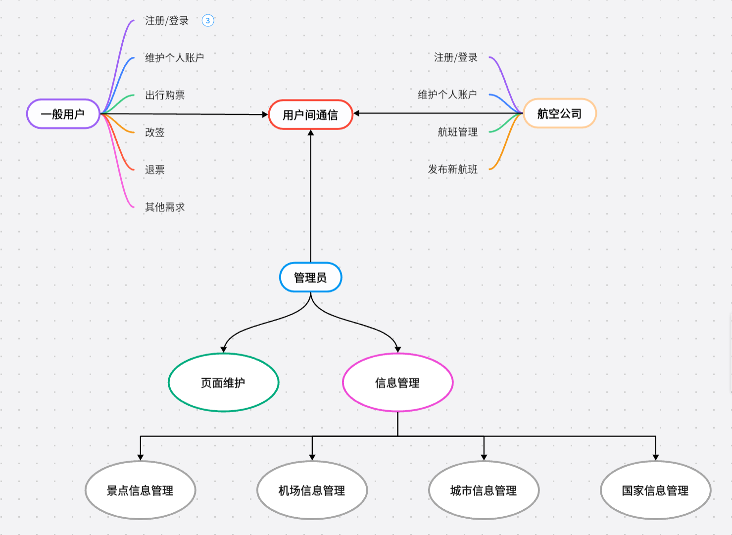
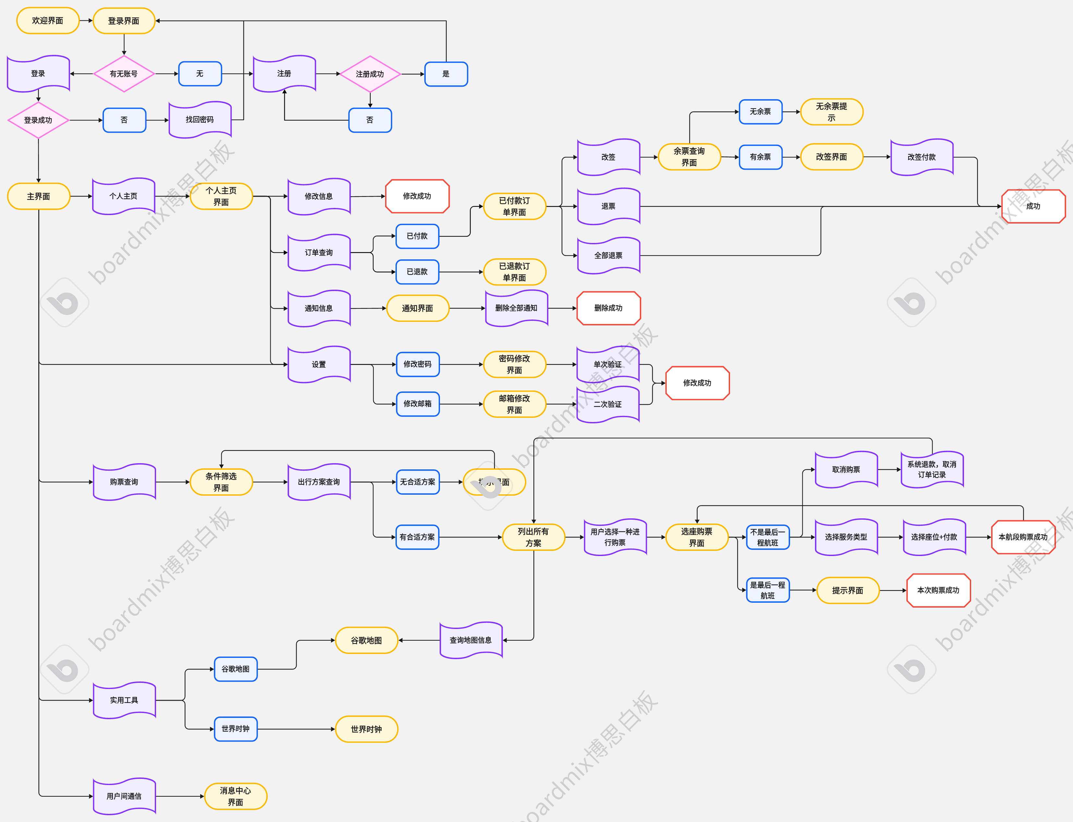
需求分析
Die Anforderungsanalyse ist ein entscheidender Schritt in der Softwareentwicklung, da sie die Grundlage für die Gestaltung und Implementierung des Systems bildet.
用例图
业务流程图（以一般用户为例的部分业务流程）

Slide 8
03.系统框架
System Framework

Slide 9
系统框架
技术栈分离：
前端：
使用了Vue3、CSS3 和 TypeScript，运行在 VScode 开发平台上。
前端专注于构建用户界面（UI），处理用户交互，并与后端进行通信以获取或发送数据。
后端：
使用了 Java 语言和 Spring Boot 框架，运行在 IntelliJ IDEA 开发平台上。
后端专注于处理业务逻辑、与数据库交互、验证请求、并向前端提供 RESTful API。
“前后端分离”架构
01
02
平台: Visual Studio Code (VSCode)
主要语言: HTML5、Vue3、CSS3和 TypeScript
技术优势:Vue.js:轻量级和渐进式框架: Vue.js 具有轻量级的特性，并且可以渐进式地集成其他框架的功能，适用于从简单到复杂的项目。组件化开发: Vue.js 支持组件化开发，使代码更具模块化和复用性，提升了开发效率和代码维护性。双向数据绑定: Vue.js 提供了双向数据绑定的能力，简化了数据和UI之间的同步操作。TypeScript:静态类型检查: TypeScript 在开发阶段提供了静态类型检查，减少了运行时错误的可能性，提升了代码的可靠性。增强的代码编辑体验: TypeScript 与 VSCode 的集成提供了更好的代码补全、重构和导航功能，提升了开发体验。面向对象编程: TypeScript 支持面向对象编程的特性，如接口、类和继承，方便构建结构化和复杂的应用。
平台: IntelliJ IDEA
主要语言: Java框架: Spring Boot；使用Spring Data JPA进行数据库操作
技术优势:Spring Boot:快速开发和部署: Spring Boot 提供了开箱即用的配置和内置的服务器支持，极大简化了应用程序的开发和部署流程。模块化和扩展性: Spring Boot 模块化设计，支持丰富的插件和库，便于扩展和集成其他服务。强大的社区支持: Spring Boot 拥有庞大的社区和丰富的文档资源，帮助开发者快速解决问题和获取帮助。良好的性能和安全性: Spring Boot 提供了优异的性能优化方案和内置的安全机制，确保应用的高效和安全。
Spring Data JPA 提供了强大的CRUD（增删改查）功能，通过简单的接口定义，即可实现复杂的数据库操作。
前端部分
后端部分

Slide 10
04.功能实现
Function Implementation

Slide 11
功能实现（后端层面）
03
findDirectFlights、findShortestRoutes等方法
对于仅限直飞类型的查询，直接从图中取出所有从 start 机场出发的航班，对于每个航班，检查其目的地机场是否为 end 机场，起飞日期等信息是否匹配；对于可能包含航程最短/价格最低、中转机场限制、航空公司限制等条件的查询，优先处理航空公司限制，再利用分段法处理中转机场限制，然后利用图算法处理航程/价格限制，最后再将结果加工合并，返回所有可行路线。例如：
通过构建映射和图结构，辅以图算法和多重条件限制，可以实现出行计划的较复杂查询
如何实现核心功能？
constructDistancePaths
等方法
// 实际执行最短路径查找
private List<RouteResponse> performShortestRouteSearch(Map<Airport, List<Plane>> graph, Airport start, Airport end, Map<String, Airport> airportMap, String viaAirport, LocalDate startDate, List<Seat> seats, boolean first) {
Map<Airport, Integer> distances = new HashMap<>();// 距离表
Map<Airport, List<Airport>> predecessors = new HashMap<>();// 前置机场列表，追踪节点
Map<Airport, List<Plane>> predecessorPlanes = new HashMap<>();// 前置列表关联航班列表
Map<Airport, LocalDateTime> arrivalTimes = new HashMap<>();// 每个机场到达时间表
PriorityQueue<Airport> priorityQueue = new PriorityQueue<>(Comparator.comparingInt(distances::get));
Airport via = viaAirport != null && !viaAirport.isEmpty() ? airportMap.get(viaAirport) : null;
for (Airport airport : graph.keySet()) {
distances.put(airport, Integer.MAX_VALUE);
arrivalTimes.put(airport, LocalDateTime.MIN);
predecessors.put(airport, new ArrayList<>());
predecessorPlanes.put(airport, new ArrayList<>());
}distances.put(start, 0);arrivalTimes.put(start, LocalDateTime.of(startDate, LocalTime.MIN));
priorityQueue.add(start);
while (!priorityQueue.isEmpty()) {
Airport current = priorityQueue.poll();
if (current.equals(end) && (via == null || predecessors.get(current).contains(via))) break;
for (Plane plane : graph.getOrDefault(current, Collections.emptyList())) {
Airport neighbor = airportMap.get(plane.getArrivalAirport());
if (neighbor == null) continue;
LocalDateTime planeStartDateTime = LocalDateTime.of(LocalDate.parse(plane.getStartDay()), LocalTime.parse(plane.getStartTime()));
LocalDateTime planeEndDateTime = LocalDateTime.of(LocalDate.parse(plane.getEndDay()), LocalTime.parse(plane.getEndTime()));
if (!arrivalTimes.get(current).isBefore(planeStartDateTime)) continue;
// 检查第一趟航班的起飞日期是否与查询条件中的起飞日期相同
if (distances.get(current) == 0 && !LocalDate.parse(plane.getStartDay()).isEqual(startDate) && first)
continue;
int newDist = distances.get(current) + DistanceCalculator.calculateDistance(current.getAirportX(), current.getAirportY(), neighbor.getAirportX(), neighbor.getAirportY());
if (newDist < distances.get(neighbor)) {
……// 加入航线，更新各表
} else if (newDist == distances.get(neighbor)) {
predecessors.get(neighbor).add(current);
predecessorPlanes.get(neighbor).add(plane);
}
}
}
01
getTravelOptions方法
02
接收前端信息，构建必需的数据结构。例如：
在人为定义了单程航班信息类RouteSegment、路径信息类RouteResponse后，准备处理图算法计算的结果。例如：
// 构建图结构
Map<Airport, List<Plane>> graph = new HashMap<>();
for (Airport airport : airportMap.values()) {
graph.put(airport, new ArrayList<>()); // 初始化每个机场的航班列表
}
for (Plane plane : planes) {
Airport departure = airportMap.get(plane.getDepartureAirport());
Airport arrival = airportMap.get(plane.getArrivalAirport());
if (departure == null || arrival == null) continue;
graph.computeIfAbsent(departure, k -> new ArrayList<>()).add(plane);
}
for (int i = 0; i < predecessors.get(current).size(); i++) {
Airport prev = predecessors.get(current).get(i);
Plane plane = predecessorPlanes.get(current).get(i);
List<RouteSegment> newSegments = new ArrayList<>(currentSegments);
List<Tariff> tariffList = tariffRepository.findByPlanePlaneId(plane.getPlaneId());
int temp = Integer.MAX_VALUE;
int ind = -1;
for (int j = 0; j < tariffList.size(); j++) {
if (tariffList.get(j).getPrice() < temp) {
temp = tariffList.get(j).getPrice();
ind = j;
}
}
String seatType = tariffList.get(ind).getType();
int seatPrice = seats.stream().filter(seat -> seat.getPlane().getPlaneId().equals(plane.getPlaneId()) && seat.getLevel().equals(seatType)).mapToInt(Seat::getPrice).min().orElse(Integer.MAX_VALUE);
newSegments.add(createRouteSegment(plane, seatPrice));
constructDistancePaths(predecessors, predecessorPlanes, prev, newSegments, currentPlanes, responses, totalMetric, seats, viaAirport);
}

Slide 12
功能实现（数据库层面）
维护航班表Plane，处理及简化数据库查询语句，确保准确、稳定、高效。
如何实现核心功能？
StartDay/EndDay + Sta
rtTime/EndTime属性
departureAirport/arriv
alAirport + startCity/En
dCity属性
01
02
03
number_all/number_rest属性
维护与起降时间相关的属性，既方便航空公司管理航班信息，又方便系统为用户寻找合理的出行方案。
维护与出发地和目的地相关的属性，便于在中转等查询条件中寻找合理的出行方案。
维护航班的总座位数和剩余座位数，用于初始化选座购票界面、每5秒更新航班状态、出行方案规划以及改签时作为确定是否能改签到该航班的判断标准，并且有助于航空公司对旗下航班的购票率进行数据分析，帮助航空公司用户规划航班的增删。

Slide 13
05.数据库设计
Database Design

Slide 14
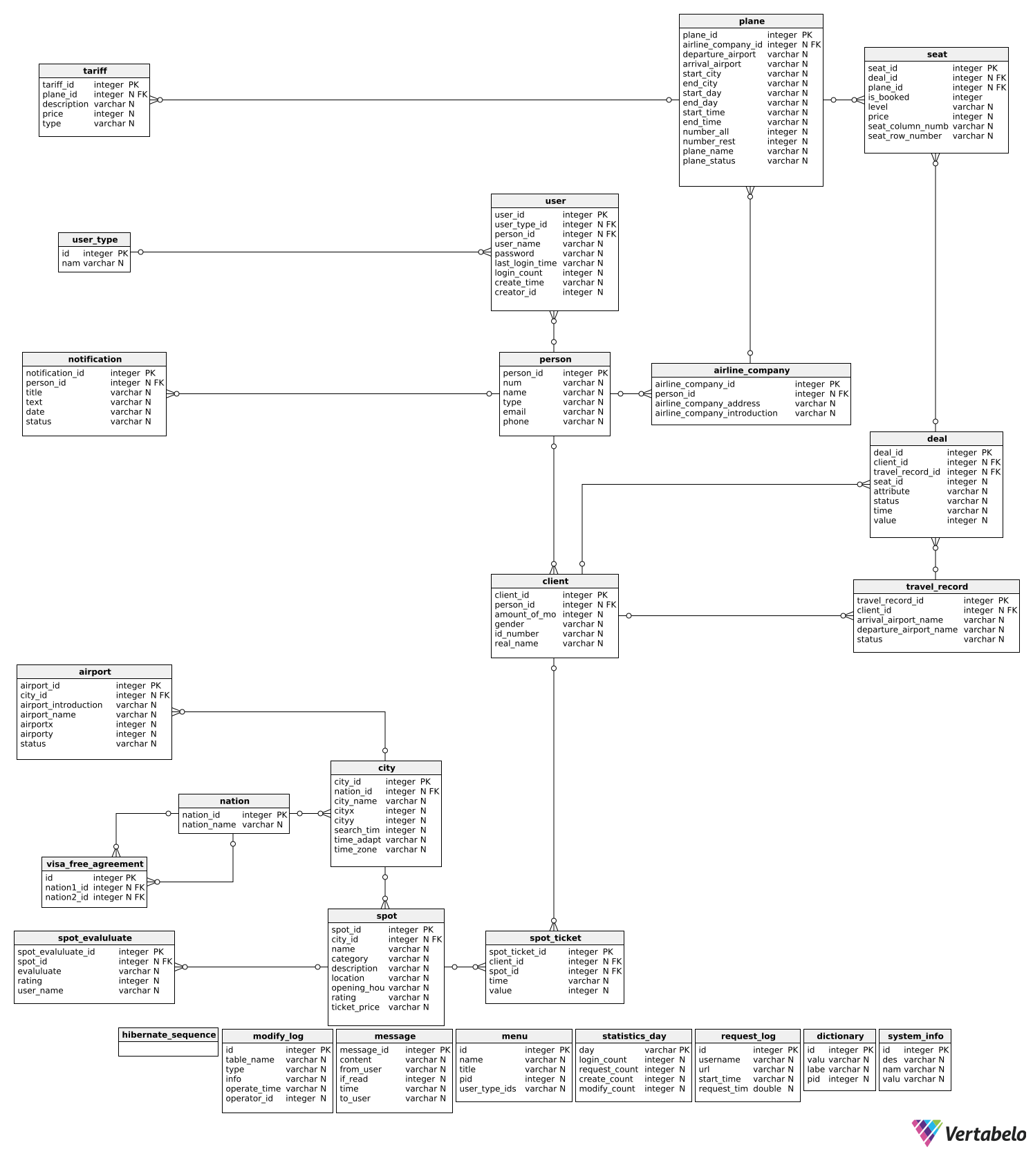
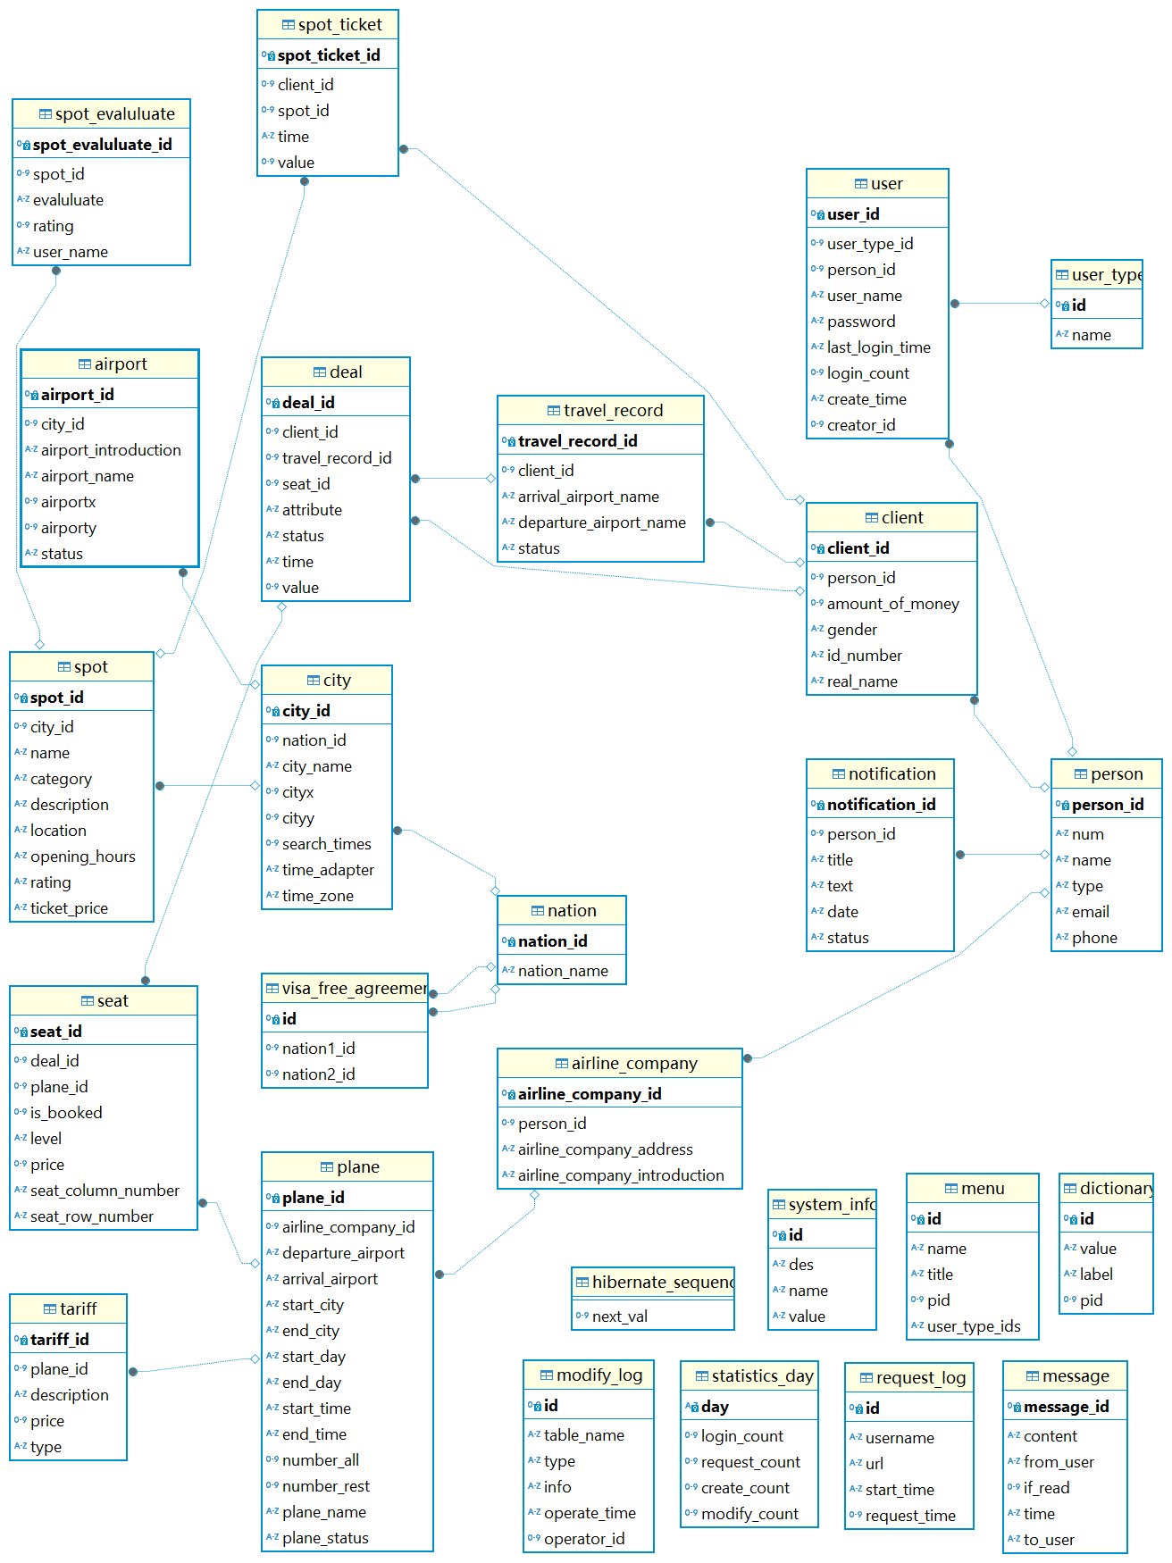
数据库设计---ER图与模型图
ER图
模型图

Slide 15
数据库设计---重要数据表简介
1.User表：用户表，用于登记用户的账号、密码等重要信息
2.UserType表：用户类型表，用于登记用户所属类型
3.Person表：人员表，关联用户表，存储其他相关信息如邮箱、电话等
4.Client表：用户信息表，人员表的子表，描述一般用户的个人信息
5.AirlineCompany表：用户信息表，人员表的子表，描述航空公司信息
6.Nation表：国家信息表，存储国家相关信息
7. VisaFreeAgreement：免签表，描述国家间的免签关系
8.City表：城市信息表，关联国家表，存储城市信息
9.Airport表：机场信息表，关联城市表，存储机场相关信息
10.Spot表：景点信息表，关联城市表，存储景点相关信息
11.Tariff表：航班价目表，记录了航空公司对其旗下航班所设定的不同类型服务以及其价格
12.Plane表：航班信息表，描述了航班的所有信息、具体状态（如余票售罄、正在值机等）
13.Seat表：座位信息表，关联航班表、订单表，记录了座位的行列号、基础价格、状态等信息
14.Deal表：订单记录表，与座位表关联，记录订单价值等信息
15. Notification表：通知信息表，与人员表关联，存储了系统发布的通知信息
16. TravelRecord表：出行记录表，与用户表关联，用于用户订单的展示
17.Message表：消息表，用于用户间通信
18.SpotTicket表：景点门票表，用于记录景点门票

Slide 16
安全性
访问控制和权限管理:使用 Spring Security 可以有效地管理用户身份验证和授权。确保只有经过身份验证的用户才能访问数据库，并且根据其角色或权限限制其访问特定的数据或功能。对于数据库用户和权限配置，确保在 MySQL 中只给用户分配最小权限。
API 安全性：RESTful API受到身份验证和授权的保护，使用 OAuth 2.0、JWT 等标准进行保护，防止未经授权的访问。
SQL 注入防护：使用 Spring Data JPA 等 ORM 工具来自动处理 SQL 查询，可以有效地防止 SQL 注入攻击。
数据加密：在 MySQL 中，可以启用数据加密功能，对敏感数据进行加密存储。在应用层，敏感信息（如密码）在保存到数据库之前加密。
输入验证和数据完整性输入验证：使用 Spring Boot 中的 @Valid 注解以及Hibernate Validator 对用户输入进行严格的验证，以防止恶意输入。在数据库层面，通过设置数据表字段的约束（如 NOT NULL、UNIQUE、CHECK 等）来增强数据的完整性。
备份与导入：允许管理员操作备份sql文件与导入sql文件；设定每天中午12点执行一次自动备份。
Notes:
62297cc7-89c4-4ba7-8a3b-14094433cbbc.source.default.zh-Hans

Slide 17
高效性
数据库表设计：
①字段选择和数据类型：合理选择字段的数据类型，避免使用不必要的大数据类型
②索引策略：针对频繁查询的列（如主键、外键、经常用于筛选或排序的字段）建立索引。避免在低选择性（如性别、状态等）字段上建立索引，因为这可能会带来额外的写入开销，反而降低性能。
查询优化：
①查询的复杂度：尽量避免复杂的子查询和嵌套查询，必要时可以拆分为多个查询或使用 JOIN 代替。对于涉及大量数据处理的查询（如聚合函数、排序、分页），确保数据库有合适的索引，并利用数据库的优化器查看查询执行计划，识别并优化可能存在的性能瓶颈。
②分页查询：对于大量数据的分页查询，尽量使用 LIMIT 和 OFFSET 配合合适的索引，减少无效数据的扫描。同时，考虑使用延迟加载或滚动分页等技术，以避免性能瓶颈。
事务范围最小化：确保事务的范围尽可能小，以减少锁定资源的时间，从而提高并发性能。只在必要的业务逻辑中使用事务，避免长时间持有数据库锁。使用 Spring 的声明式事务管理，可以通过注解如 @Transactional 进行事务管理，同时控制事务的传播特性和隔离级别，以提高事务的执行效率。
Notes:
62297cc7-89c4-4ba7-8a3b-14094433cbbc.source.default.zh-Hans

Slide 18
稳定性
数据库性能优化：
①索引优化：确保为常用查询添加适当的索引，但也要避免过多索引导致插入和更新操作的性能下降。
②查询优化：对复杂查询进行性能分析，避免全表扫描，使用连接池技术（如 HikariCP）来优化数据库连接的使用。同时利用 MySQL 的查询缓存和执行计划分析工具（如 EXPLAIN），优化查询语句。
③连接池配置：Spring Boot 默认使用 HikariCP 作为连接池，配置合理的连接池参数（如最大连接数、最小空闲连接数、超时时间等），以确保数据库的连接稳定性。
Notes:
62297cc7-89c4-4ba7-8a3b-14094433cbbc.source.default.zh-Hans

Slide 19

数据库设计---数据库技术选择
MySql + Navicat Premium 17
01
02
03
MySQL 的优势
Navicat Premium 17 的
优势
综合优势
①开源且免费
②高性能
③扩展性和灵活性
④跨平台支持
⑤丰富的文档和社区支持
⑥与多种编程语言兼容
MySQL 与 Navicat Premium 17 的结合，提供了从数据库开发、管理到运维的一站式解决方案。MySQL 强大的数据库能力与 Navicat 友好的界面和高级工具相辅相成，使得无论是开发者还是数据库管理员都能够更高效、直观地管理数据库，满足从小型项目到大型企业应用的需求。
①用户友好的图形界面
②强大的查询和报告工具
③数据迁移与导入导出
④多功能数据库管理
⑤远程管理和自动化

Slide 20
Thank You
2022级8班
彭彦钧

Slide 21

附：实现效果
首页

Slide 22

附：实现效果
主页1

Slide 23
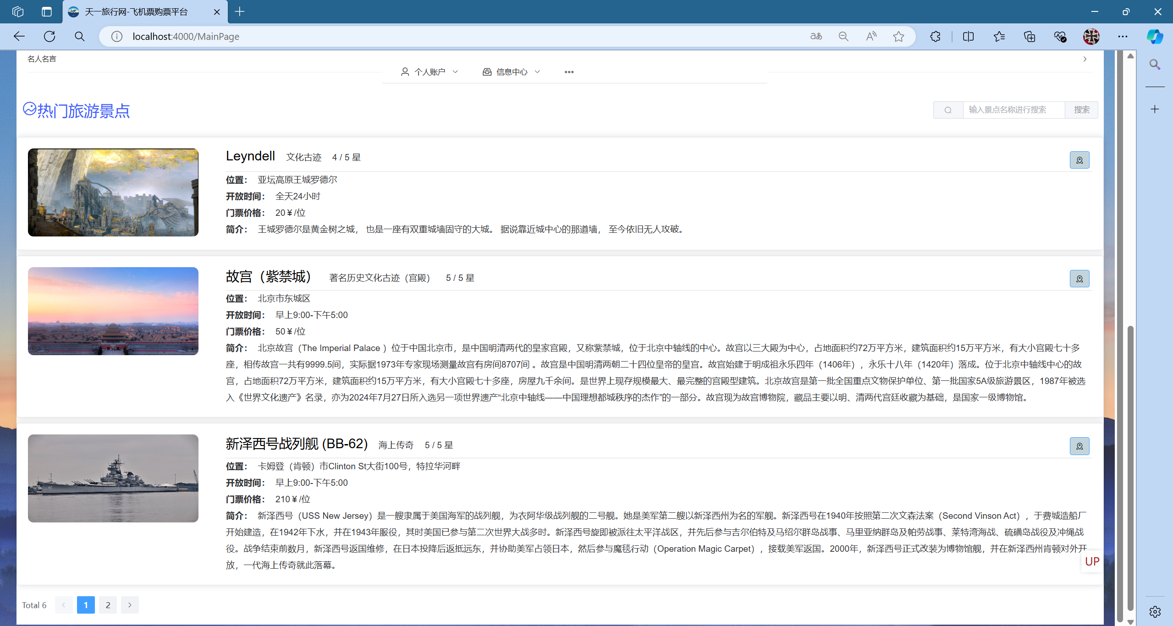
附：实现效果
主页2

Slide 24
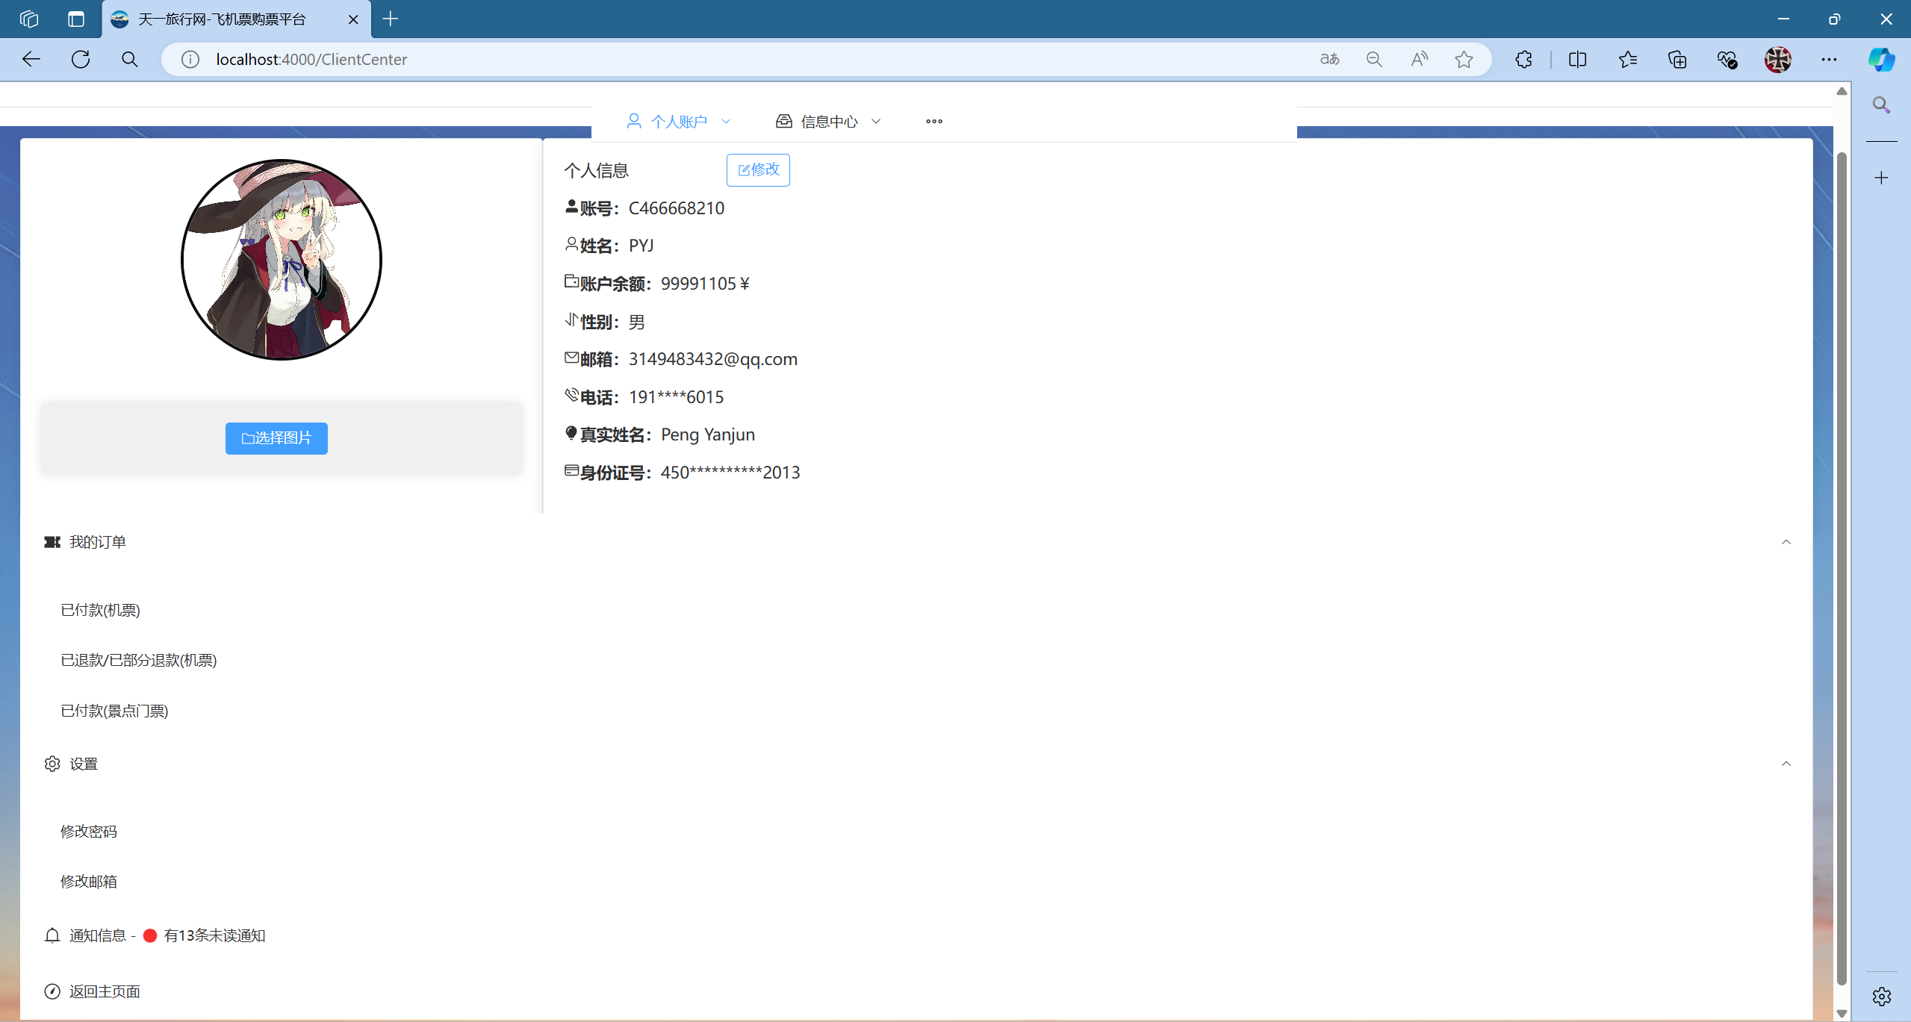
附：实现效果
个人信息

Slide 25
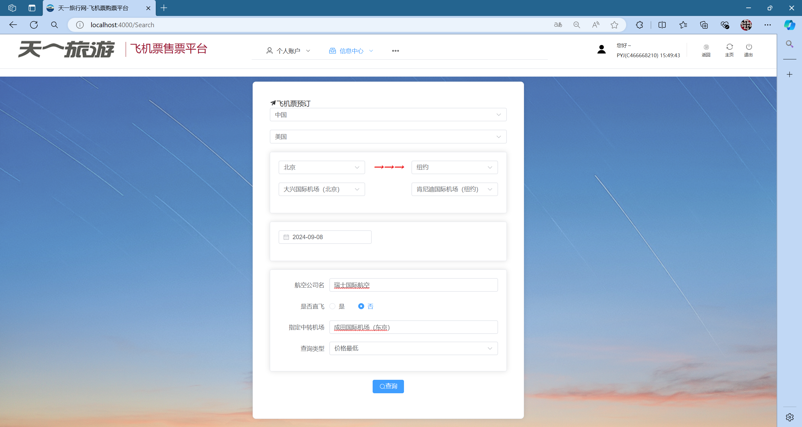
附：实现效果
出行计划查询

Slide 26
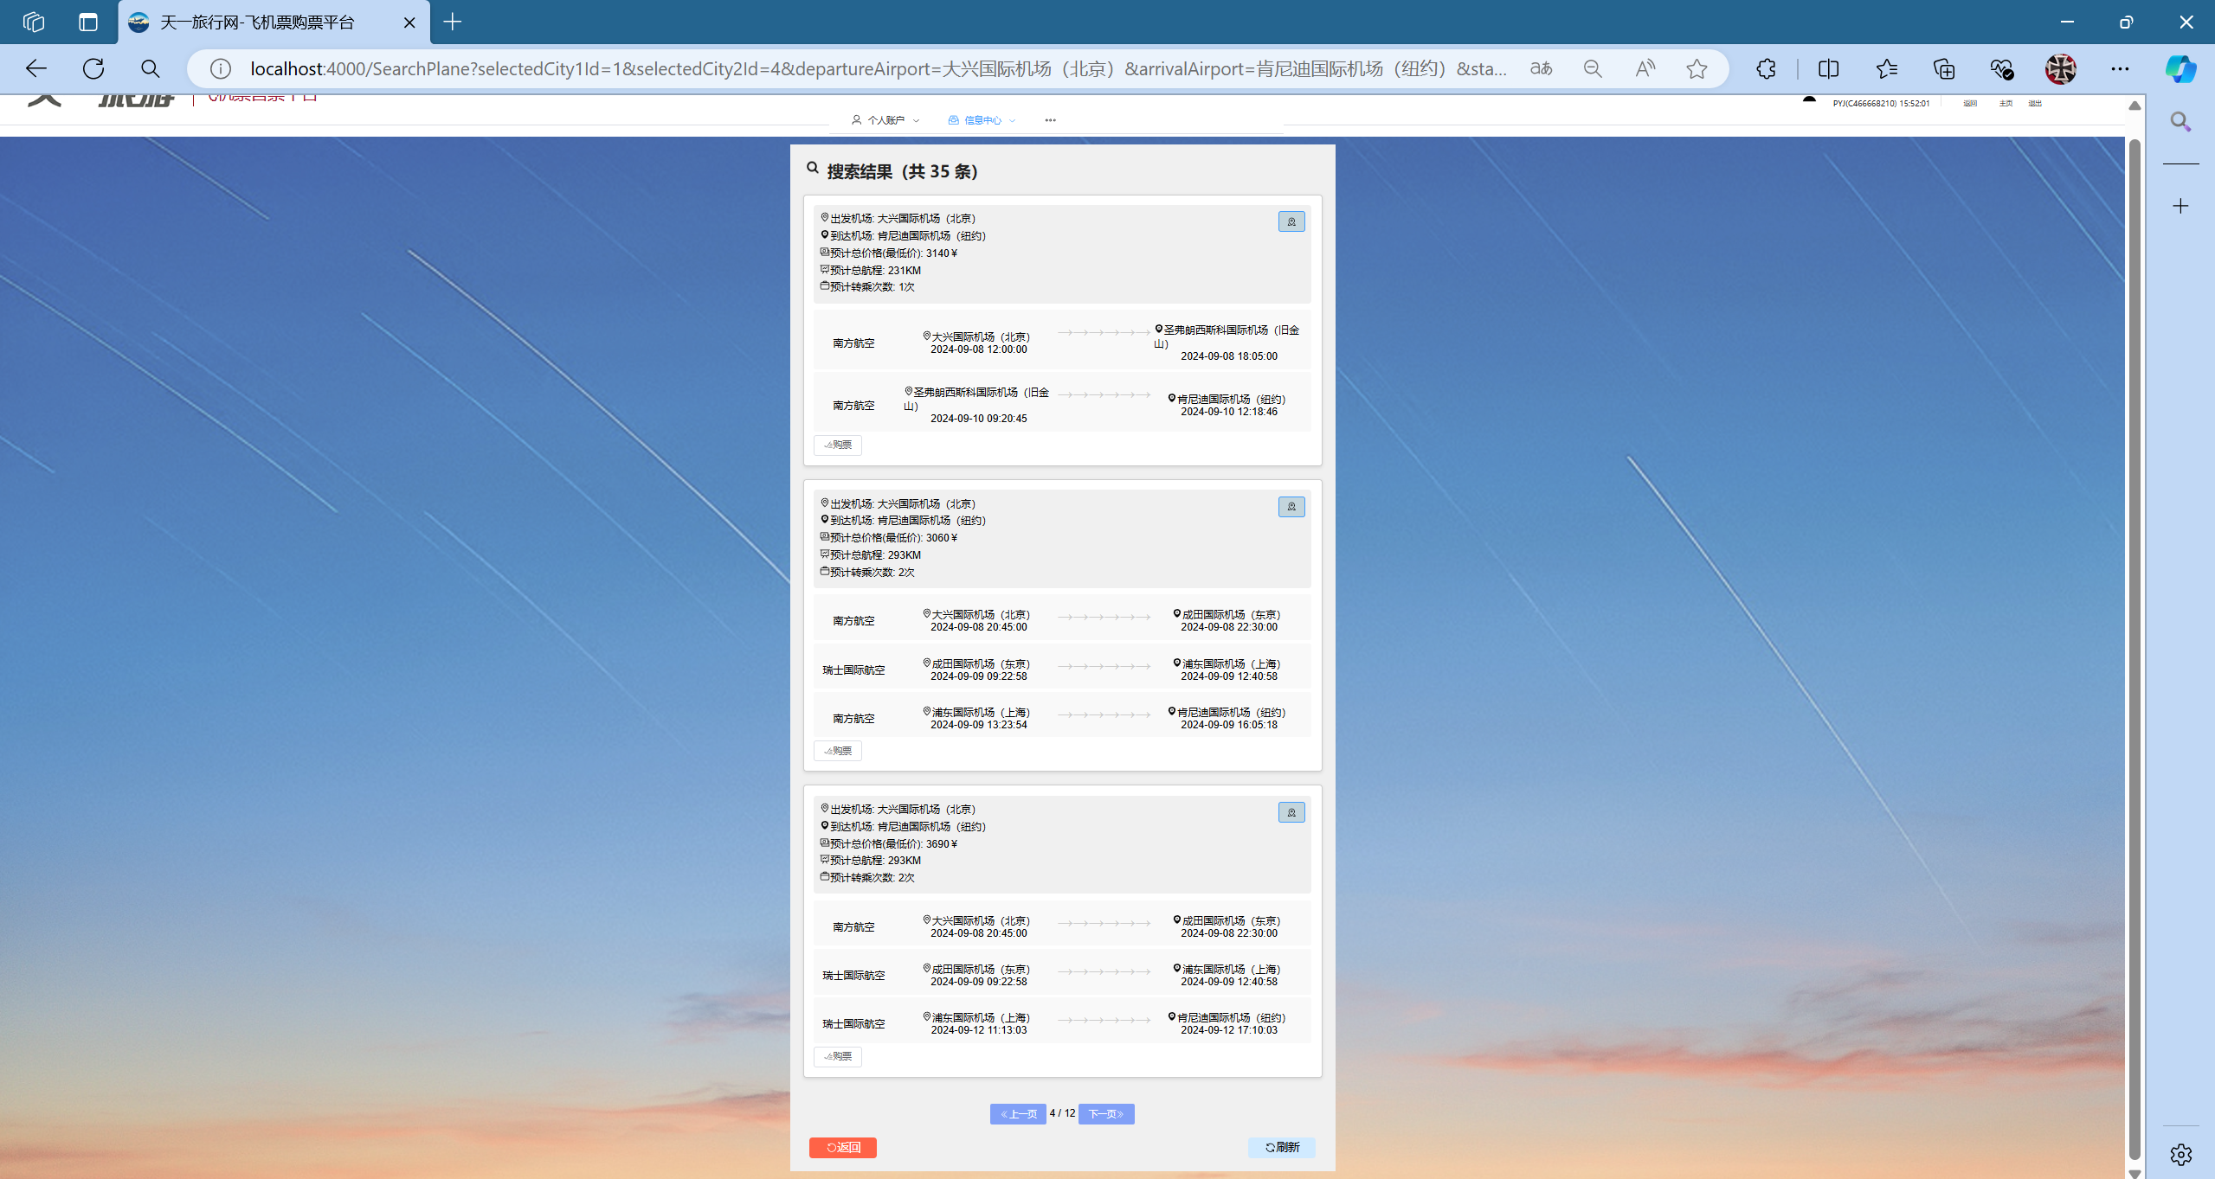
附：实现效果
查询结果

Slide 27
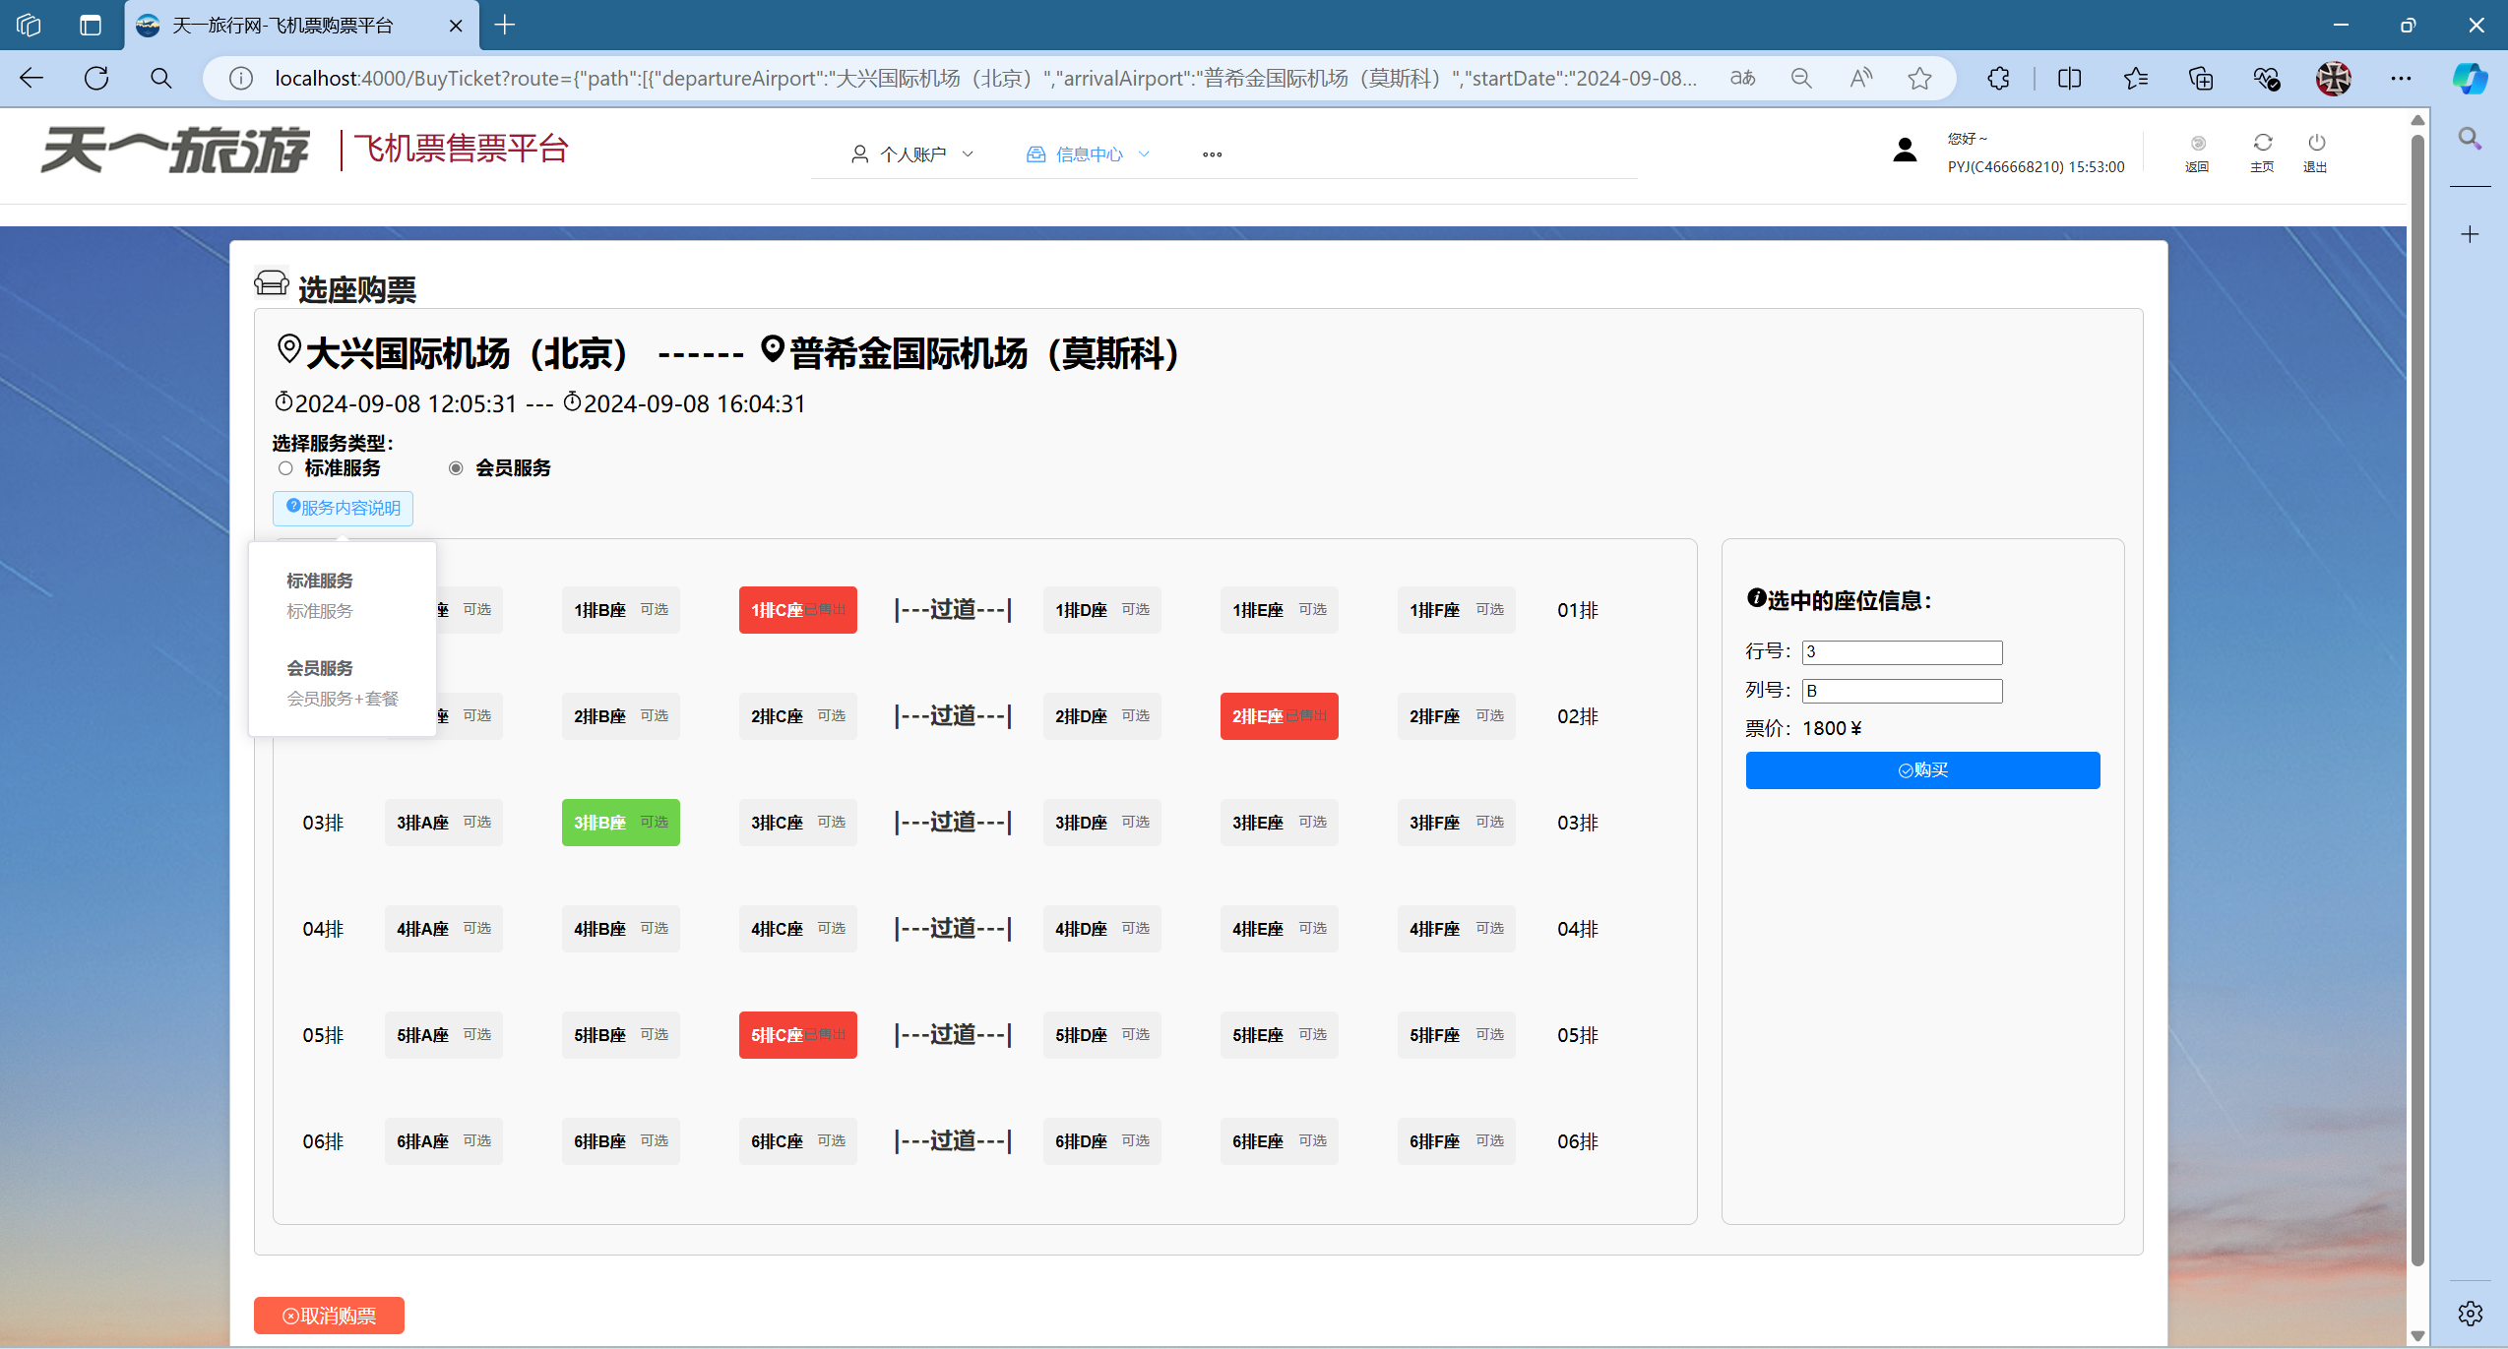
附：实现效果
选座购票

Slide 28
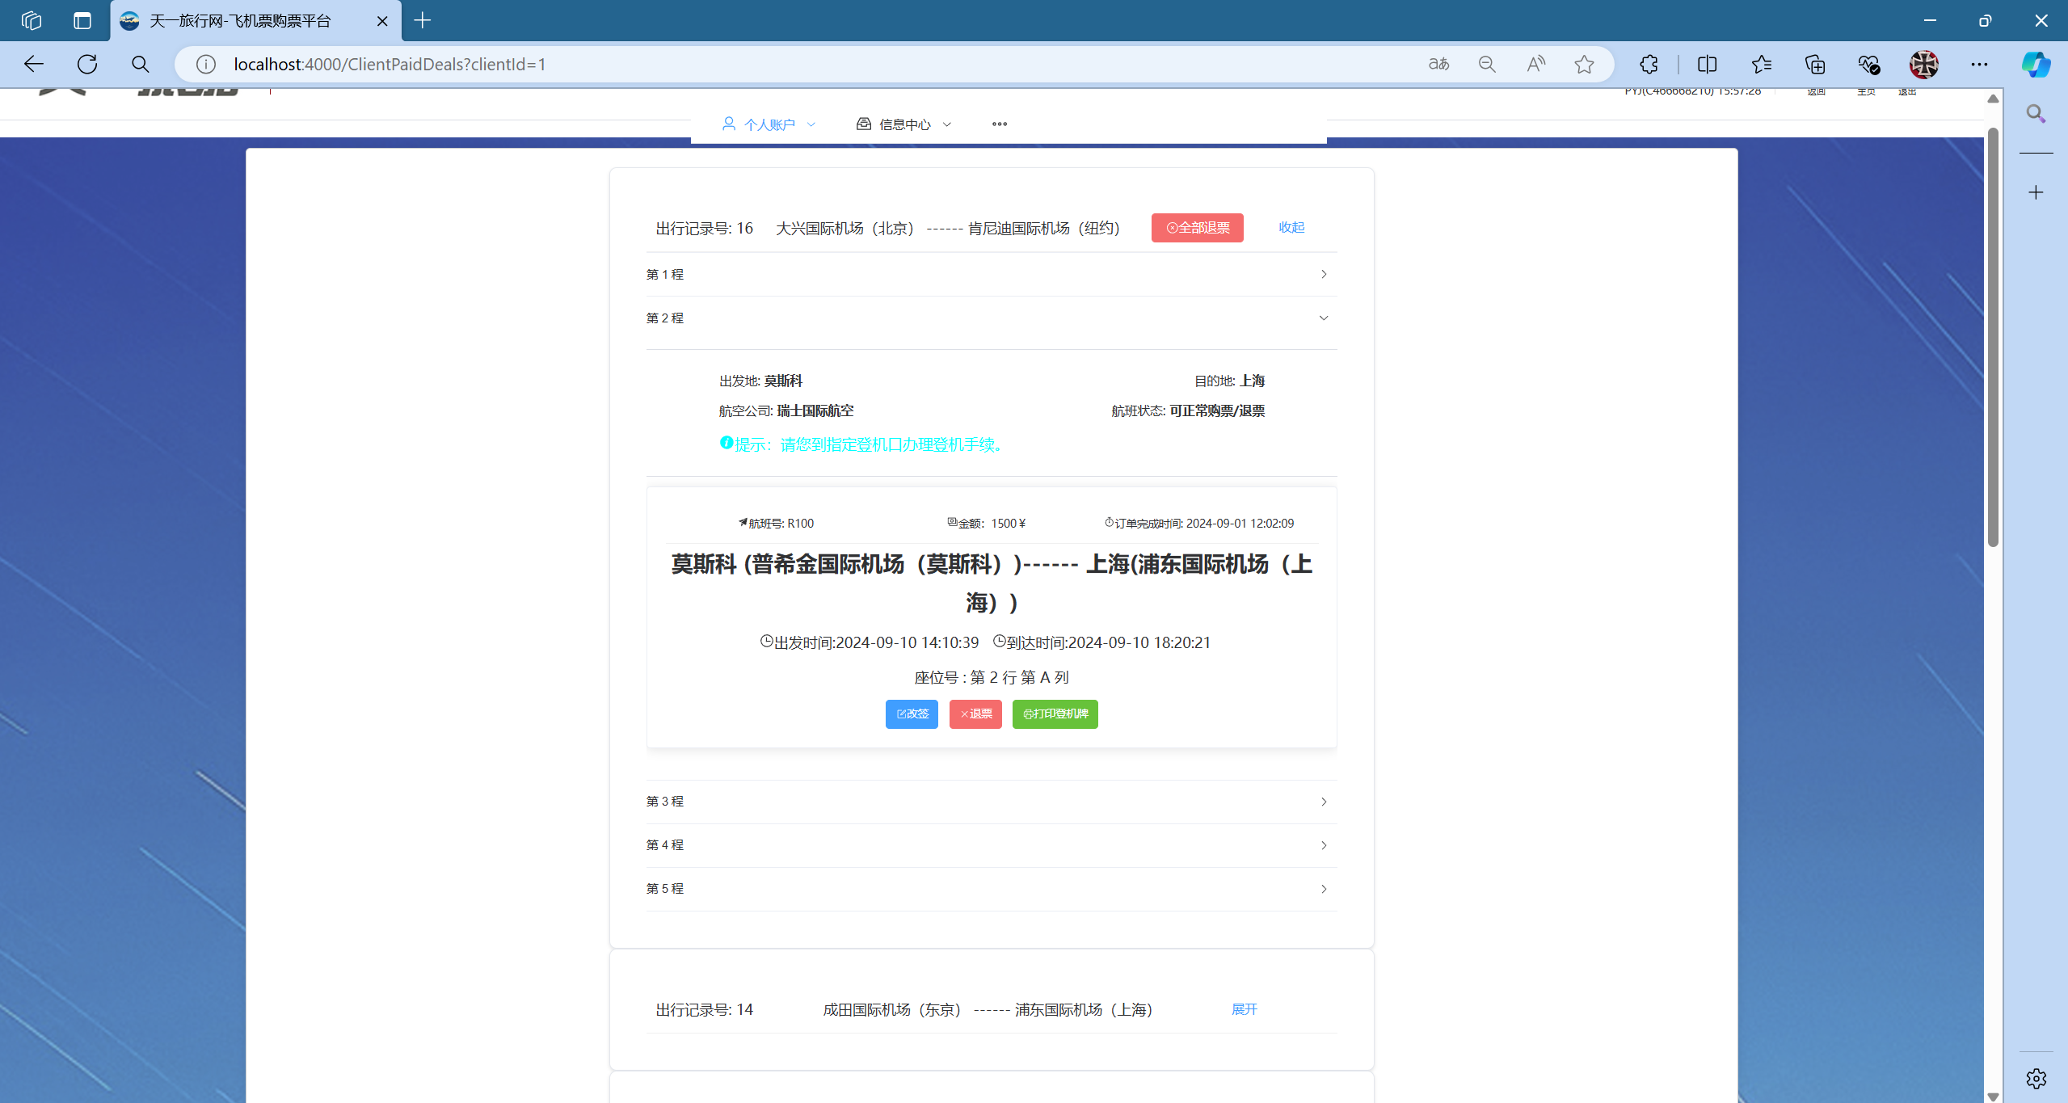
附：实现效果
已付订单

Slide 29
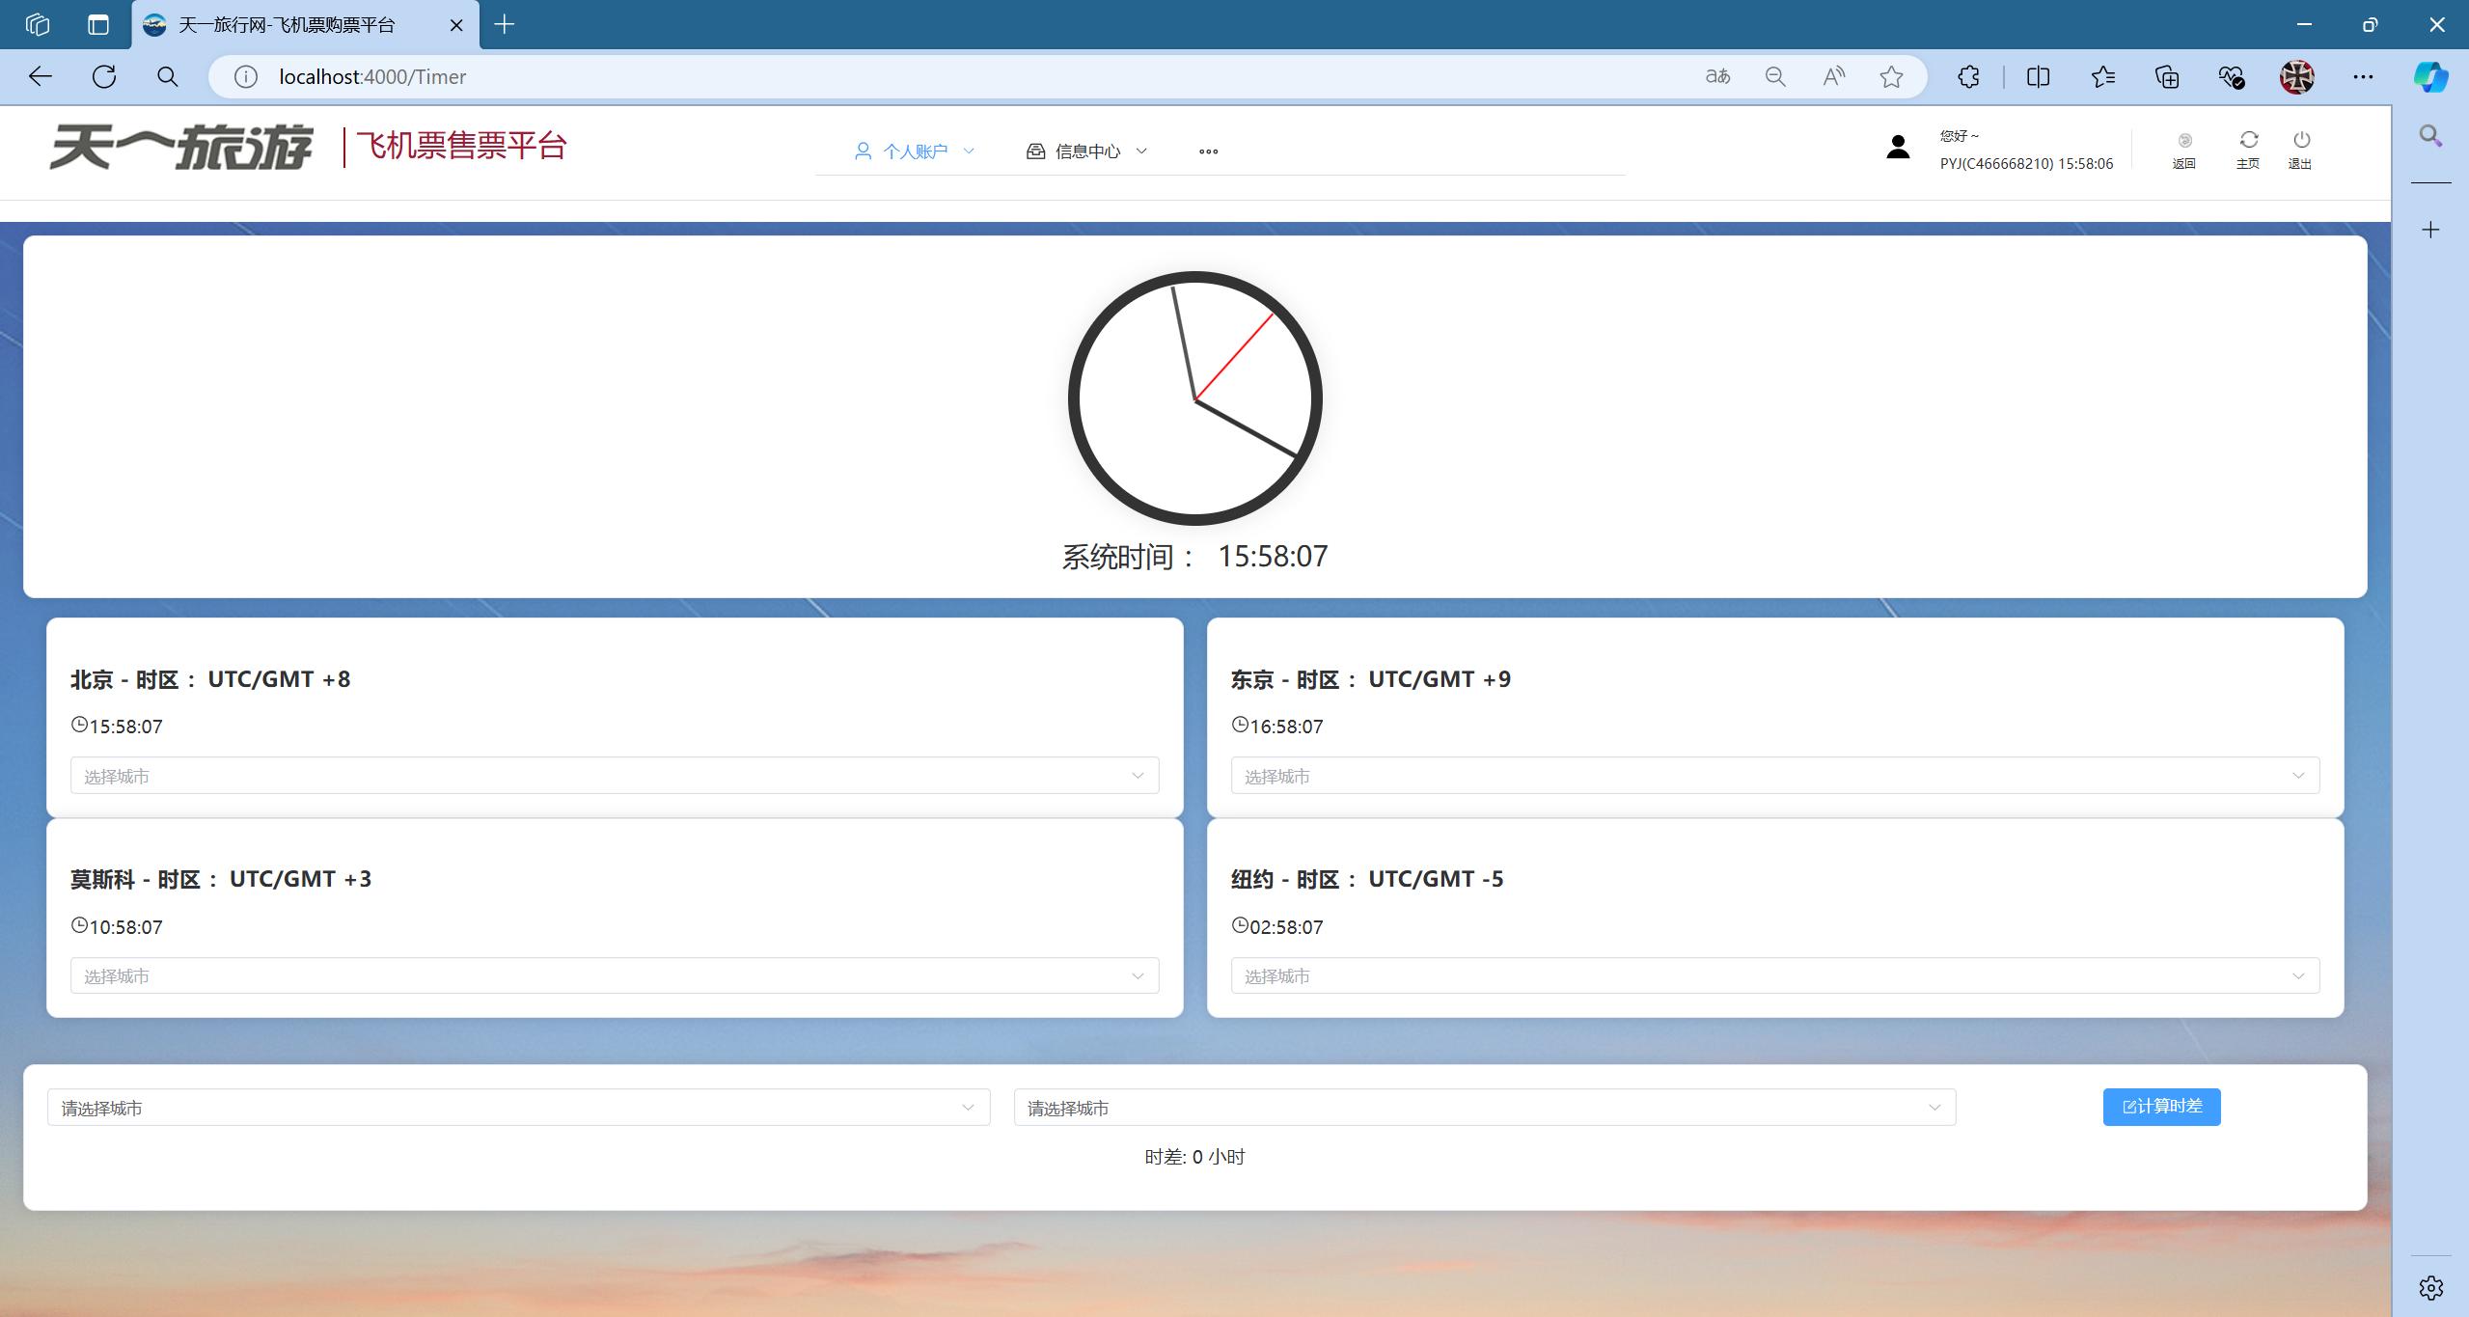
附：实现效果
世界时钟

Slide 30

附：实现效果
景点详情

Slide 31
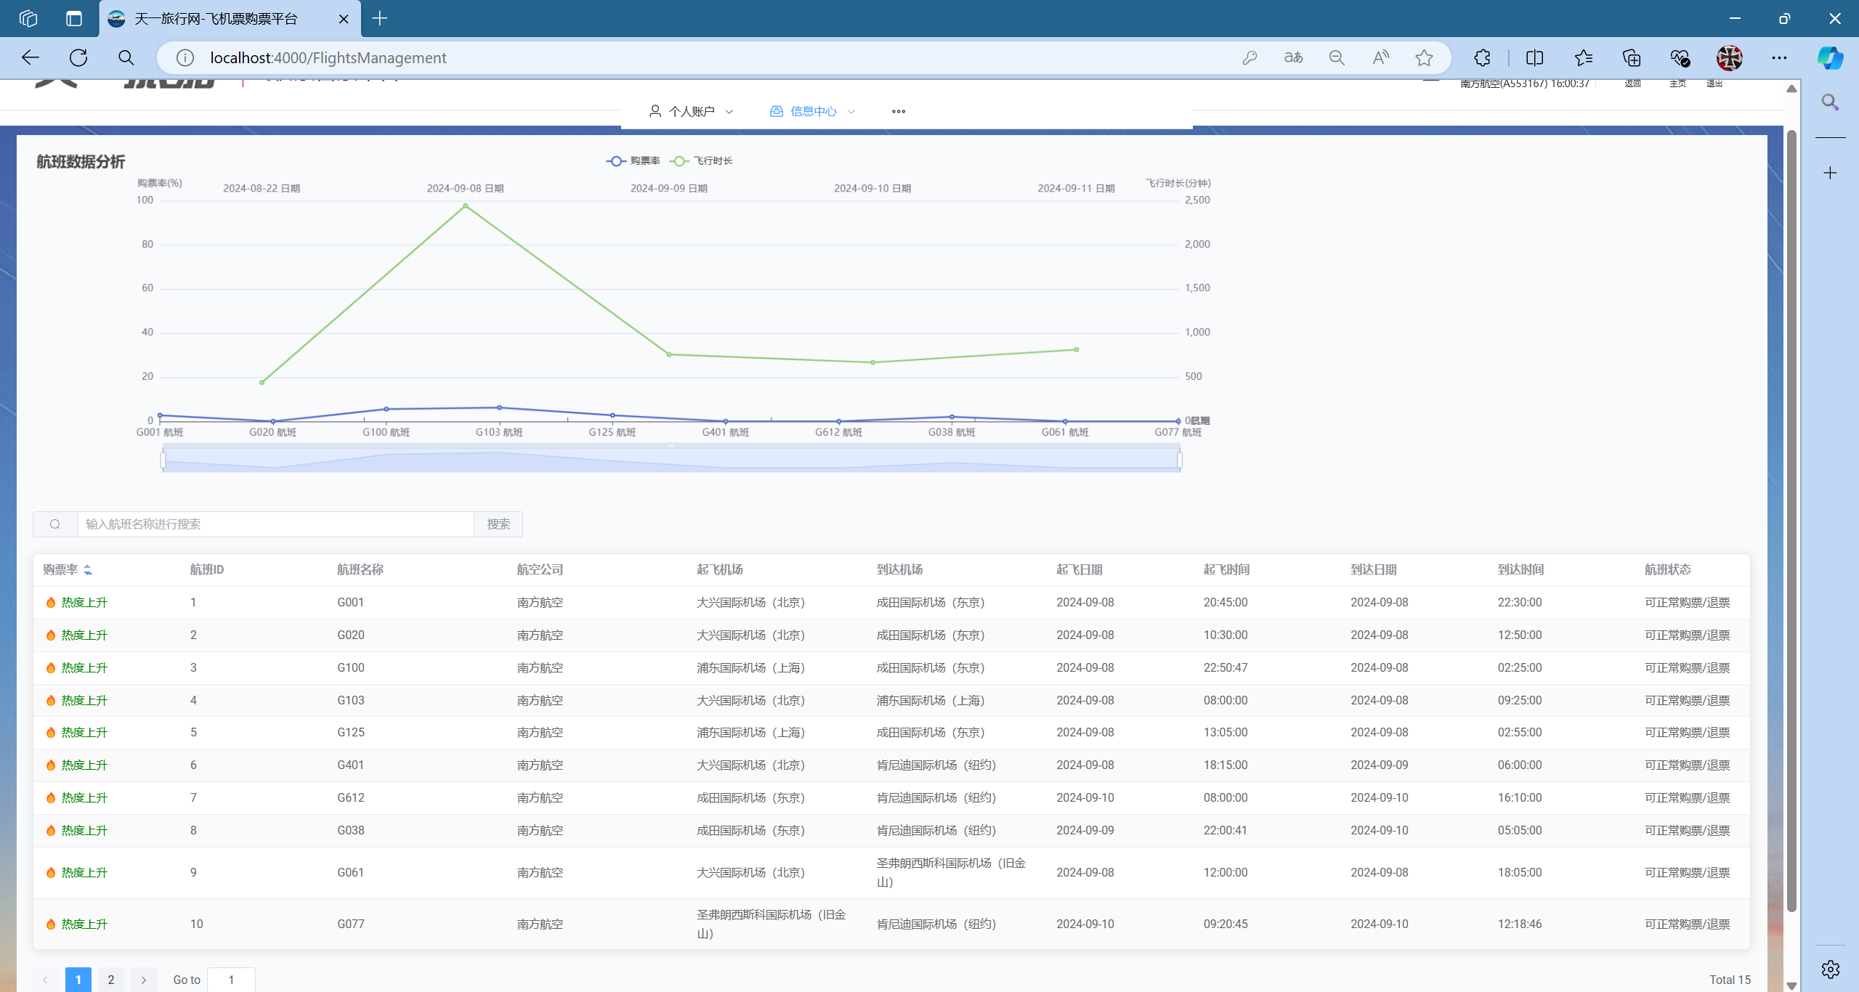
附：实现效果
航空公司航班管理

